Slide 1
อุดมศึกษาไทยกับการเข้าสู่ประชาคมอาเซียน
วิจารณ์ พานิช
เสนอในโครงการอบรมให้ความรู้ เรื่อง อุดมศึกษาไทยกับการเข้าสู่ประชาคมอาเซียน ม. พายัพ ๙ ม.ค. ๕๕

Slide 2
การนำเสนอ
โดยผู้ไม่เชี่ยวชาญ ไม่เคยลงมือปฏิบัติ
๓ ภาคของการนำเสนอ
ภาคทำความเข้าใจ AC
ภาคปฏิบัติ
ลปรร. แทรกอยู่ตลอดเวลา

Slide 3
ภาคทำความเข้าใจ ASEAN Community

Slide 4
สมาชิกของประชาคมอาเซียน
อินโดนีเซีย
มาเลเซีย
ฟิลิปปินส์
สิงคโปร์
ไทย
บรูไน ดารุสซาลาม
เวียดนาม
ลาว
เมียนม่า
กัมพูชา
One Vision, One Identity, One Community

Slide 5
วัตถุประสงค์ของอาเซียน
ส่งเสริมความเข้าใจอันดีระหว่างประเทศสมาชิก
ธำรงสันติภาพ เสถียรภาพ ความมั่นคง
เสริมสร้างเศรษฐกิจและความอยู่ดีกินดีของประชาชน
พัฒนาสังคมและวัฒนธรรม
ส่งเสริมความร่วมมือกับภายนอกและองค์การระหว่างประเทศ

Slide 6
Ref. พินิติ รัตนานุกูล

Slide 10
ความร่วมมือด้านอุดมศึกษา
AUN (ASEAN University Network)
SEAMEO RIHED (South East Asian Minister of Education Organization Regional Centre for Education and Development)
ASAIHL (Association of Southeast Asian Institutions of Higher Learning)

Slide 11
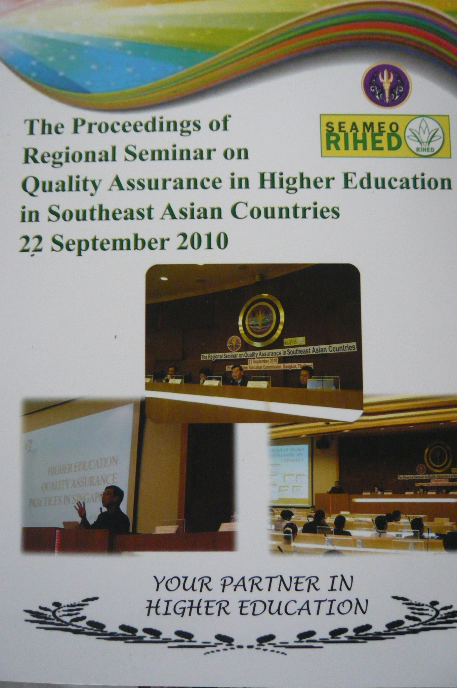
กิจกรรมของ SEAMEO-RIHED
บูรณาการการอุดมศึกษาใน SEA
ระบบการถ่ายโอนหน่วยกิต
เครือข่ายหน่วยงานประกันคุณภาพ กศ.
ประชุมผู้บริหารระดับสูง
วิจัยระบบประกันคุณภาพอุดมศึกษา
การจัดการและกำกับนโยบายอุดมศึกษา
ประชุมปฏิบัติการเรื่องปฏิรูปโครงสร้างอุดมศึกษา
การศึกษาดูงานด้านการกำกับนโยบายมหาวิทยาลัย
รศ. ดร.เสาวคนธ์
รัตนวิจิตราศิลป์

Slide 12
Association of Southeast Asian Institutions of Higher Learning
เป็นสมาคม
แหล่งข้อมูล
โอกาสหารือกัน
แลกเปลี่ยน อจ., นศ.
บริการคำแนะนำ
สร้างความสัมพันธ์
ยกย่องผลงานเด่น
ดร. นินนาท
โอฬารวรวุฒิ
เลขาธิการ

Slide 13
ปฏิญญาชะอำ หัวหิน 2552
http://www.ryt9.com/s/mfa/734180
การศึกษาอยู่ในทั้ง ๓ เสา

Slide 16
สกอ. : เอกสารการเตรียมความพร้อมอุดมศึกษาไทยเพื่อรองรับการเป็นประชาคมอาเซียน และการเปิดเสรีการค้าบริการด้าน
อุดมศึกษาในปี พ.ศ. ๒๕๕๘ http://www.inter.mua.go.th/main2/news_detail.php?id=134

Slide 24
ภาคปฏิบัติ

Slide 25
หามหาวิทยาลัยบัดดี้ใน ๒ - ๓ ประเทศ
เพื่อความร่วมมือ/แลกเปลี่ยน หลากหลายด้าน ระยะยาว
เพื่อยกระดับคุณภาพ ตามเป้าหมายและยุทธศาสตร์ของมหาฯ
เพื่อการเรียนรู้ทั้งของ นศ. และ อจ.
ขอคำแนะนำช่วยเหลือจากหน่วยงานที่เกี่ยวข้อง

Slide 26
หลักสูตรและการเรียนรู้
มาตรฐานและกรอบคุณภาพร่วม เพื่อการแลกเปลี่ยน นศ. และเทียบโอนหน่วยกิต
ปฏิรูปการเรียนการสอน สู่ 21st Century Learning จัดหลักสูตรแบบ Competency-Based
เน้นเรียนแบบ PBL อาจารย์ทำหน้าที่ coach / facilitator
เน้นสอบความคิด การประยุกต์ใช้ความรู้ ทักษะ (skills, competencies) ตามที่กำหนด
เพื่อให้ นศ. เป็นที่ต้องการในการแลกเปลี่ยน

Slide 27
ขยายโลกทัศน์
จากแคบ / local & national สู่กว้าง / global & regional
จากคิดแคบอยู่ภายในมหาฯ สู่ คิดเพื่อ/โยงสู่ ชุมชน สังคม
Think & Act both Locally & Globally (Regionally)
เพื่อขยายศักยภาพ

Slide 28
21st Century Learning
Beyond Teaching
Beyond Content
Beyond Knowledge
Beyond Textbooks
Beyond Classroom
Beyond Schools / Universities
No more teacher / lecturer

Slide 29
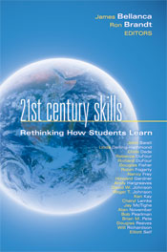
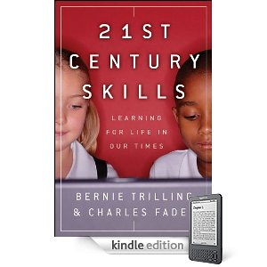
21st Century Skills

Slide 30
คุณภาพของระบบการเรียนรู้
ต้องไปให้ถึง
21st Century Skills
Transformative Learning (จาก informative & formative)
มี Change Agent Skills, Leadership
ความเป็นพลเมือง

Slide 31
ความจริงของศตวรรษที่ ๒๑
สังคม/โลก เปลี่ยน
เด็กเปลี่ยน
ทักษะที่ต้องการในการดำรงชีวิตเปลี่ยน
การเรียนรู้ต้องเปลี่ยน
สอนไม่ได้ผล ต้องเรียน
ครูต้องไม่เน้นสอน เน้นออกแบบการเรียนรู้ เน้นสร้างแรงบันดาลใจ เน้นเป็นโค้ช ไม่ใช่ผู้สอน

Slide 32
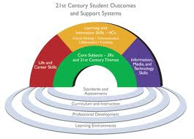
21st Century Student Outcomes & Support Systems
Learning & Innovation Skills
Core Subjects & 21st Century Themes
Life & Career Skills
Information, Media, & Technology Skills
Standards & Assessments
Curriculum & Instruction
Professional Development
Learning Environment
http://gotoknow.org/blog/thaikm/tag/21st Century Skills

Slide 33
3Rs + 7Cs
+ 2L
Reading, ‘Riting, ‘Rithmetics
Critical thinking & problem solving
Creativity & innovation
Collaboration, teamwork & leadership
Cross-cultural understanding
Communication, information & media literacy ( 2 – 3 ภาษา)
Computing & media literacy
Career & learning self-reliance
Change
Learning
Leadership

Slide 34
21st Century Learning
Teach less, Learn more
Beyond subject matters
Student-directed Learning
Collaborative (> Competitive)
Team (>Individual) Learning
Learning by Doing : PBL (Project-Based Learning)
New paradigm of evaluation : beyond standard, evaluate team, open (not secret) approach

Slide 35
PBL Multinational Team & Contest
จัดโดย ?SEAMEO RIHED
ตั้งหัวข้อ ระบุเงื่อนไข กำหนดเวลาให้เสนอแนวคิด เพื่อคัดเลือกเป็นทีมเข้าร่วม
๑ ทีม ๔ คน ๔ ประเทศ ทำงานร่วมมือกันผ่าน internet ร่วมมือกับบริษัท ไอที (เช่น Oracle / ThinkQuest)
มี อจ. ที่ปรึกษาประเทศละคน ที่ติดต่อกันผ่าน ไอที เช่นกัน
ขอการสนับสนุนรางวัลจากงบ CSR ของบริษัทข้ามชาติในอาเซียน
หมุนเวียนประเทศจัด Event นำเสนอผลงานและตัดสินรางวัล
นำคลิปการเสนอผลงานขึ้น YouTube
เรียนความเป็นนานาชาติโดยไม่ต้องไป ตปท. ไม่ต้องจ้างอจ. ต่างประเทศ

Slide 36
More on 21st Century Learning
www.gotoknow.org/blogs/posts/460184
การเรียนรู้แบบใหม่ เป็นพื้นฐานให้ นศ./บัณฑิต องอาจใน อาเซียน/โลก
นศ. ทุกคนได้ไปเรียนต่างประเทศอย่างน้อย ๑ เทอม ใน ม. อื่นในประเทศอย่างน้อย ๑ เทอม
PBL จากโจทย์ในชีวิตจริง สู่วิจัย และเป็นงานบริการสังคม

Slide 37
การวิจัย
กำหนดให้ชัดว่าจะเด่น discovery research หรือ implementation research
จัดการงานวิจัยตามเป้าหมาย & ยุทธศาสตร์
เชื่อมโยงสู่ชุมชน พื้นที่ สัมมาชีพ ชีวิตจริง
ตีพิมพ์เผยแพร่อย่างมีคุณภาพ
เชื่อมโยงสู่ อาเซียน / โลก ผ่านความร่วมมือหลากหลายแบบ
เชื่อมโยงสู่การเรียนรู้ และบริการวิชาการ

Slide 38
Synergistic Functions
Inquiring
University
Teaching
Partnership
USR
Research

Slide 39
สามภารกิจเป็นหนึ่งเดียว
เรียน
วิจัย
บริการ
Learning by Doing ร่วมกับภาคชีวิตจริง

Slide 40
ภารกิจที่สี่คือหัวใจ
การทำนุบำรุงศิลปะและวัฒนธรรม ภาคขยายความ
สู่ศีลธรรม คุณธรรม จริยธรรม ความเชื่อมั่นในความดี การทำดี การทำเพื่อผู้อื่น
ทักษะชีวิต ความขยัน อดทน ประหยัด ซื่อสัตย์
เรียนรู้แบบบูรณาการอยู่ในการปฏิบัติ ใน เรียน - วิจัย - บริการ
ปลูกฝังเป็นคุณค่า ความเชื่อ คุณธรรมประจำใจ

Slide 41
เปลี่ยนวัฒนธรรมการทำงาน
จากต่างคนต่างทำ เป็นทำและเรียนรู้เป็นทีม เรียกว่า PLC – Professional Learning Community
ตั้งเป้าใหญ่ เป้าย่อย อจ./บุคลากร เข้าร่วมทีม PLC
มหาวิทยาลัยรับจดทะเบียน PLC และส่งเสริมให้มี PLC ครบด้าน
มีทรัพยากรสนับสนุน และรับจดทะเบียน SCS (Success Case Story) นำมาจัด SSS (Success Story Sharing)
ส่งเสริมการสร้างผลงานวิชาการแบบ Implementation Research - ผลงานวิชาการรับใช้สังคม

Slide 42
สรุป
ทั้งใช้ AC เป็นเครื่องมือสู่เป้าหมายของเราเอง ใช้เป็นเครื่องมือสร้างการเปลี่ยนแปลง
และใช้การทำงานสนอง AC เป็นลู่ทางหาความร่วมมือ
ทำงานเชิงรุกเพื่อเข้าสู่
21st Century
AC

Slide 43
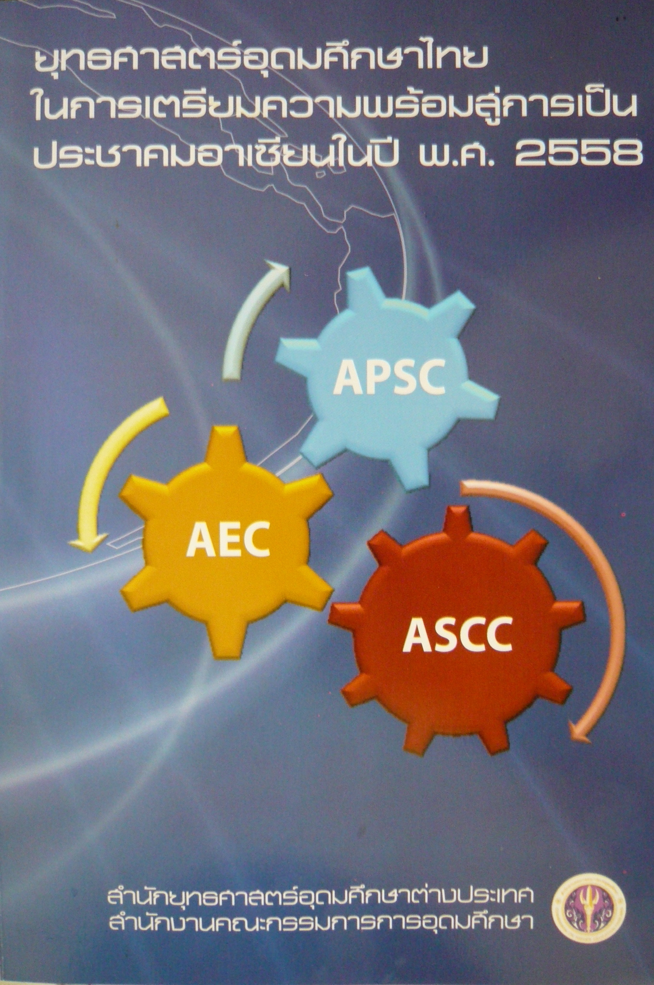
ขอบคุณ
รศ. ดร. พินิติ รัตนานุกูล
สกอ.

